Slide 1
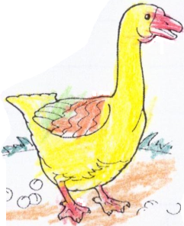
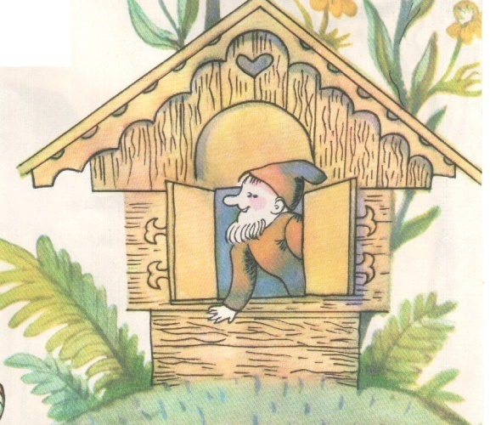
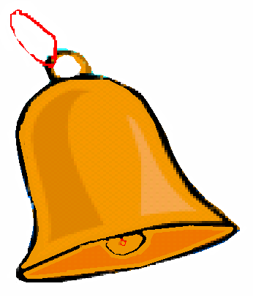
Звонкие согласные звуки Г - Гь
МБДОУ № 10 «Золушка», г. Оха
Учитель-логопед Иванова О.Ф.

Slide 2
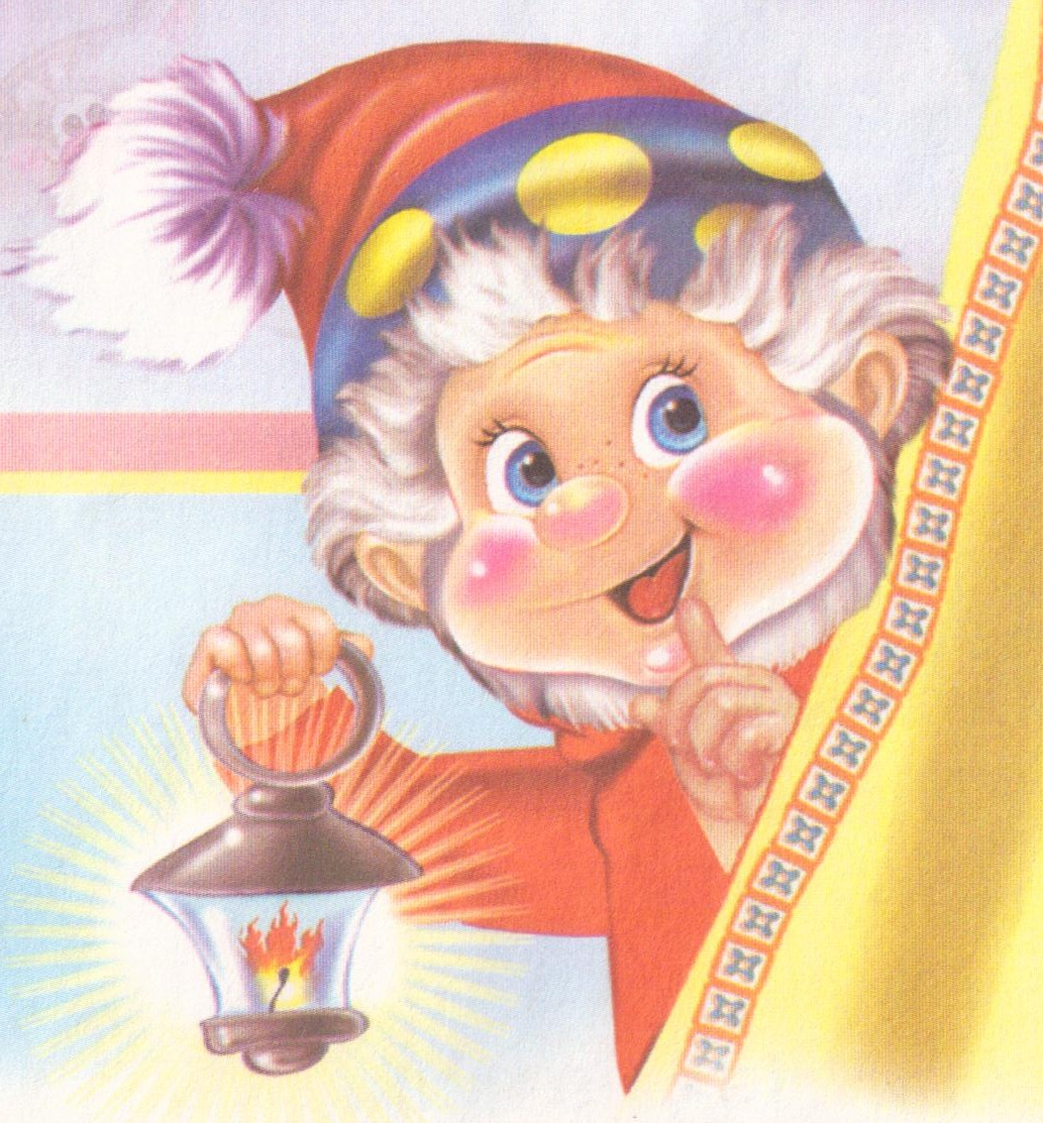
ГДЕ ТЫ, ДЕДУШКА, МОЛЧОК?
Чики-чики, чики-чок.
Где ты дедушка Молчок?
По-мол-чим.
Слышишь, добрый старичок.
Ти-ши-на… Пришёл Молчок.
Не спугни его, смотри,
Ни-че-го не говори, тсс!

Slide 3
Символ твёрдого согласного звука [Г] Обозначаем синей фишкой.
Гуси весело гогочут:
ГА – ГА – ГА

Slide 4
Характеристика твёрдого согласного звука Г.
- Губы и зубы открыты и не мешают произносить звук.
- Произносится отрывисто.
- Что мешает воздуху выходить изо рта?

Slide 5
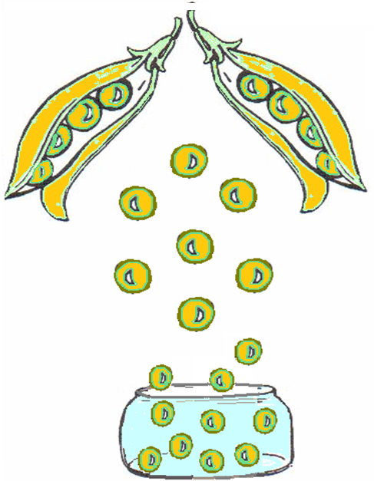
ГО-ГО-ГО, ГО-ГО-ГО –
ГУСЫНЯ СЪЕЛА ВЕСЬ ГОРОХ

Slide 6
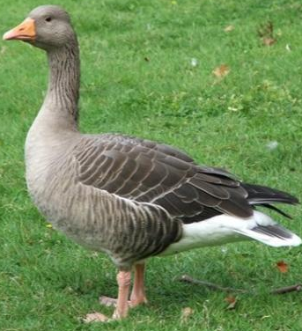
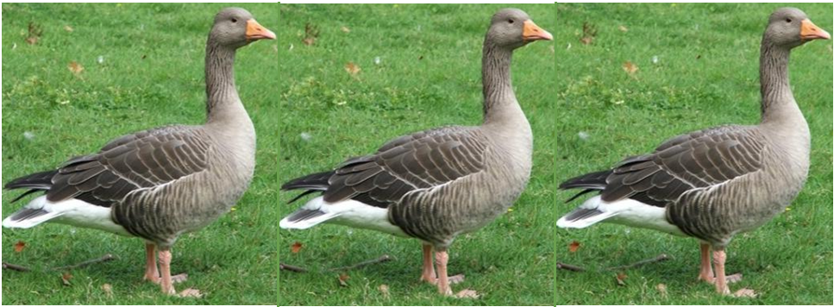
.
ГА – ГА - ГА, ГА-ГА - ГА, ВЫШЛИ ГУСИ НА ЛУГА,
ГО – ГО-ГО – ГОГОЧЕТ ГУСЬ, ГОГОТАТЬ И Я УЧУСЬ.
ГУ-ГУ –ГУ, ГУ- ГУ –ГУ, ТРАВКУ ЩИПЛЮТ НА ЛУГУ.
ГО – ГО-ГО, ГО – ГО-ГО – ХОДИТ СОЛНЦЕ ВЫСОКО. ГУ-
ГУ –ГУ, ГУ- ГУ –ГУ- много пчёлок на лугу.

Slide 8
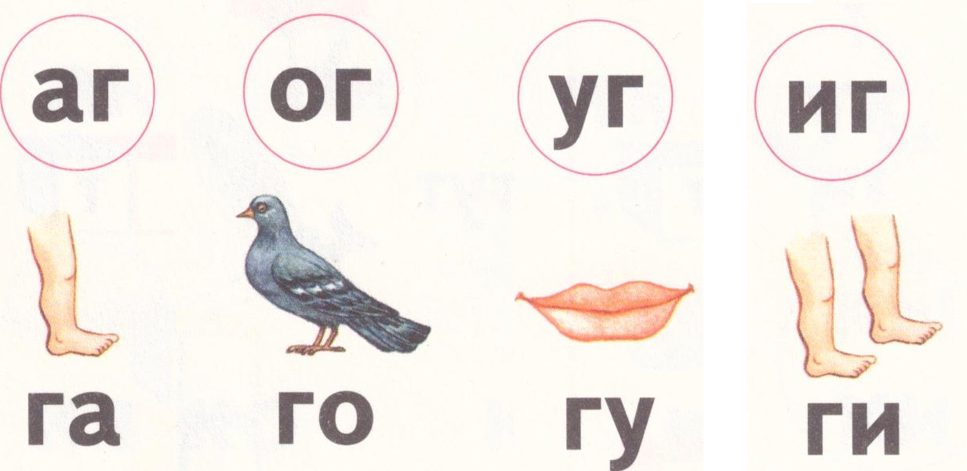
ПОМЕНЯЙ БУКВЫ МЕСТАМИ
.

Slide 9
Между словами – расстояние. Назови ударный слог, ударный гласный звук

Slide 10
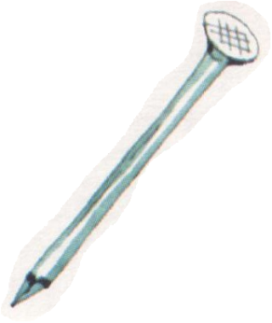
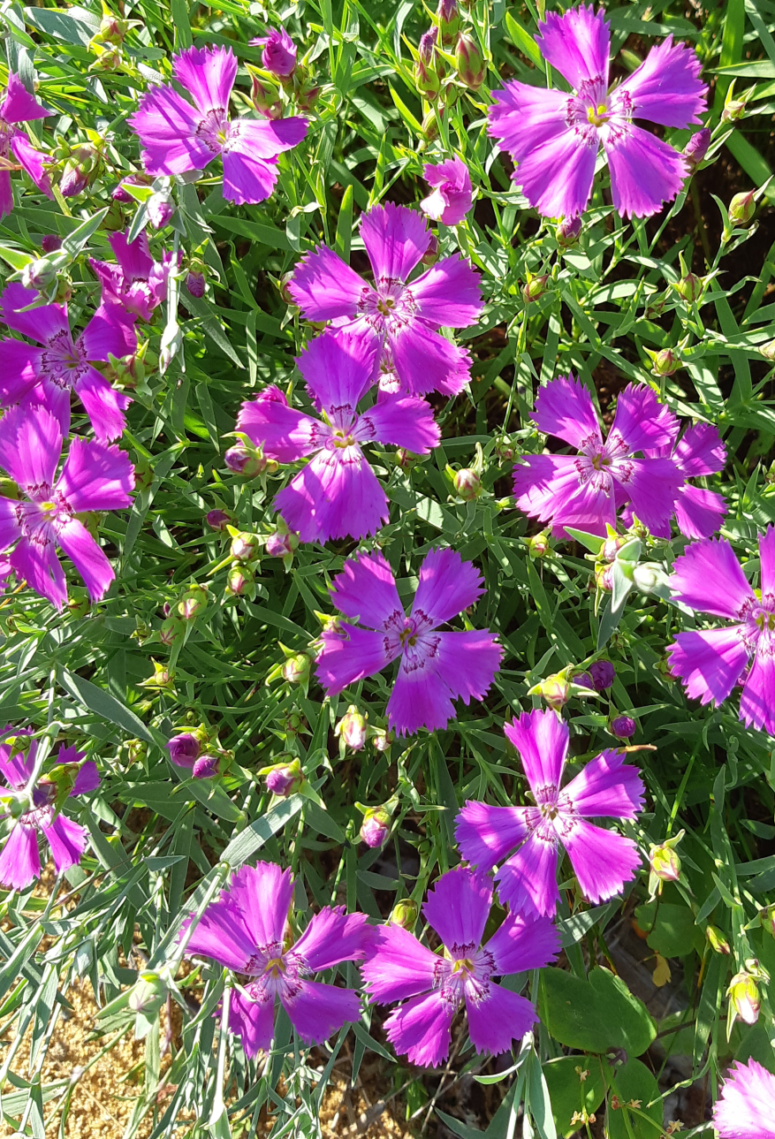
НАЗОВИ УДАРНЫЙ СЛОГ: ГВОЗДИКИ - ГВОЗДИКИ

Slide 11
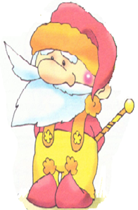
Жил, да был весёлый гном
Он в саду построил дом.
Гном не научился говорить. Давайте поучим его произносить слоги С твёрдым согласным звуком Г :
ГНО- ГНА-ГНЫ,
ГНУ, - ГНЭ –ГНО.

Slide 12
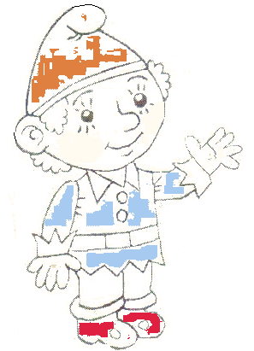
Мягкий согласный звук [ Г`].
Пошёл гномик Геша пасти гусят.
Давайте поучим его произносить слоги С мягким согласным звуком
[ Г`]: ГИ-ГЕ-ГЯ-ГЁ, ГЮ.

Slide 13
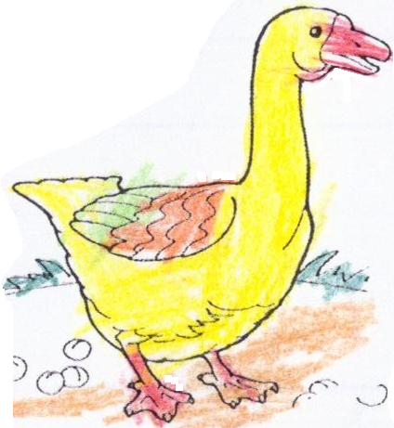
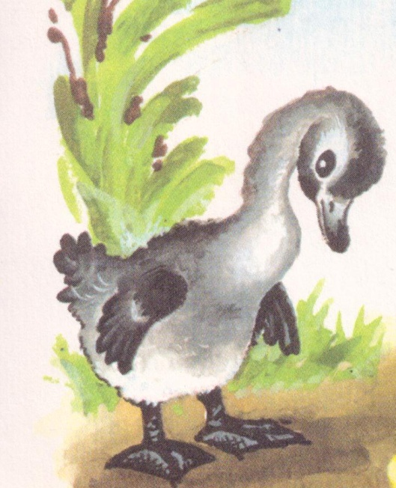
И пошёл гном Гоша пасти гусей «Га-га-га» - гогочет гусь.
Гоготать и я учусь.
Гусь: ГА - ГА –ГА.
а гусёнок – ГЯ-ГЯ-ГЯ.

Slide 14
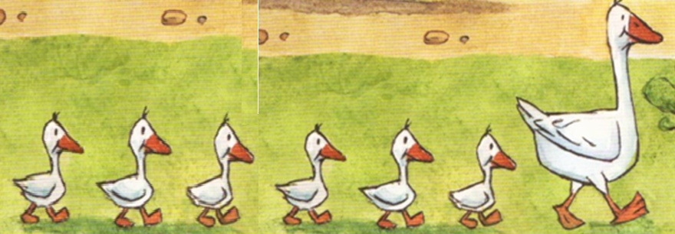
«Посчитай-ка»
.

Slide 15
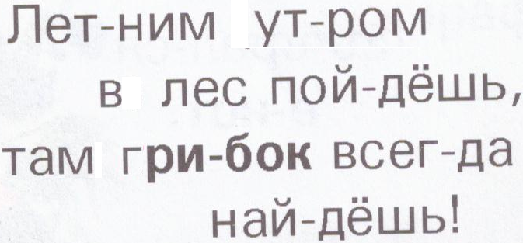
Чистоговорки
ГЫ – ГЫ- ГЫ, ГЫ – ГЫ- ГЫ,
В ЛЕСУ ВЫРОСЛИ ГРИБЫ,
ГЫ – ГЫ- ГЫ, ГЫ – ГЫ- ГЫ, СОБЕРУ Я ВСЕ ГРИБЫ.
ГИ- ГИ -ГИ, ГИ- ГИ -ГИ, ЗА ГРИБАМИ НЕ БЕГИ.

Slide 16
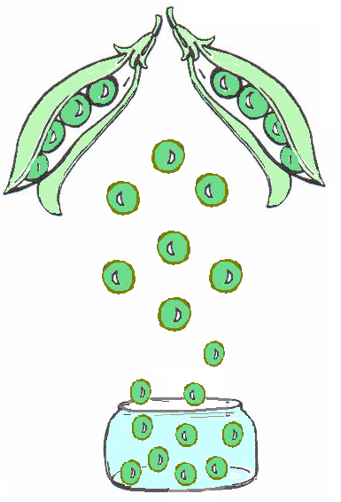
Символ мягкого согласного звука [Г`] Обозначаем зелёной фишкой.– «Гномик» - сыплет зелёный горошек: Гь –Гь –Гь.
Отгадай загадку. Назови первый звук в словеГолова на ножке.
В голове горошки.

Slide 17
Характеристика мягкого согласного звука
Г – Гь, Г – Гь /твёрдо-мягко, Чем похожи ЗВУКИ? - Чем отличаются?

Slide 18
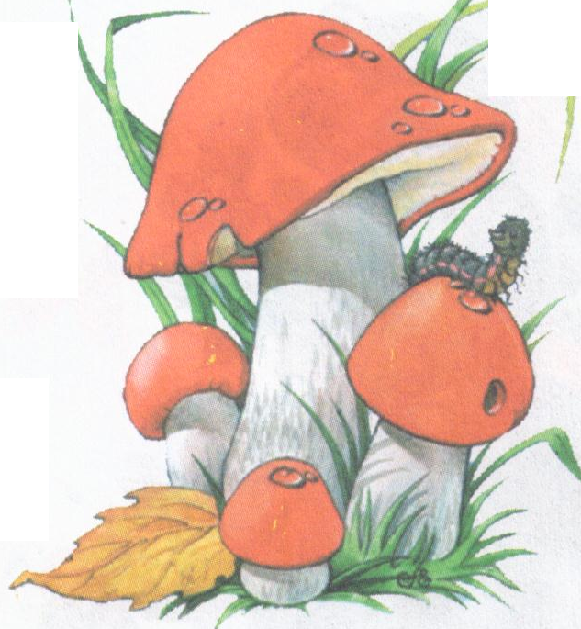
Учим загадку
Я под шапкою цветной
на ноге стою одной,
У меня свои повадки,
Я всегда играю в прятки.

Slide 19
ГАН-ТЕ-ЛИ

Slide 20
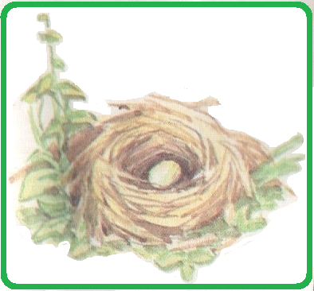
ПТИЧЬЕ ГНЕЗДО
Без рук,
без топорёнка
построена
избёнка.

Slide 21
Скороговорка.
В грязи у Олега увязла телега.
Сидеть бы Олегу до самого снега.
Ты выйдешь из круга и выручишь друга:
Доставишь к ночлегу телегу Олега!

Slide 22
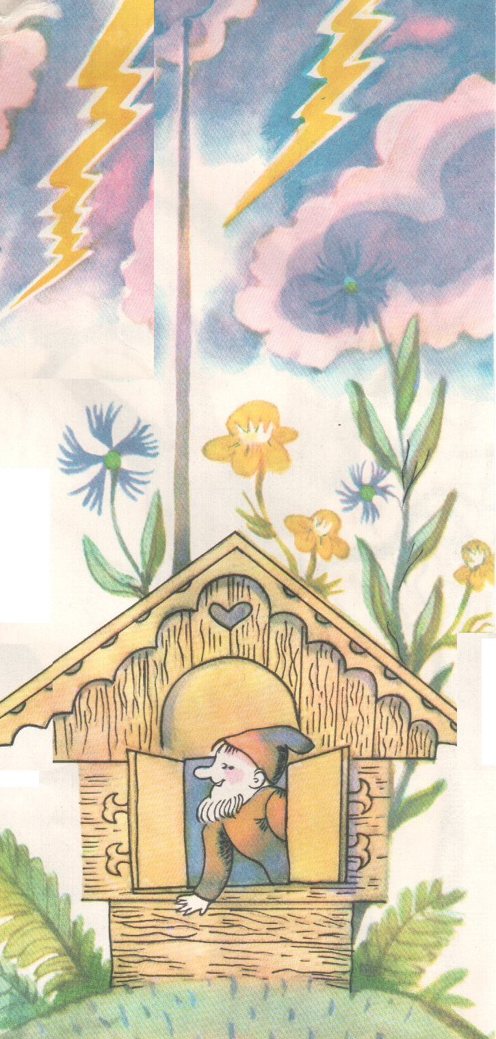
ГНОМ И ГРОМ.
В лесу, и возле дома
Умный гном боится Грома!
Загрохочет в тучах Гром.
Умный гном –
сейчас же в дом.
Ведь всегда у Гнома дома
Есть Громоотвод от Грома!

Slide 23
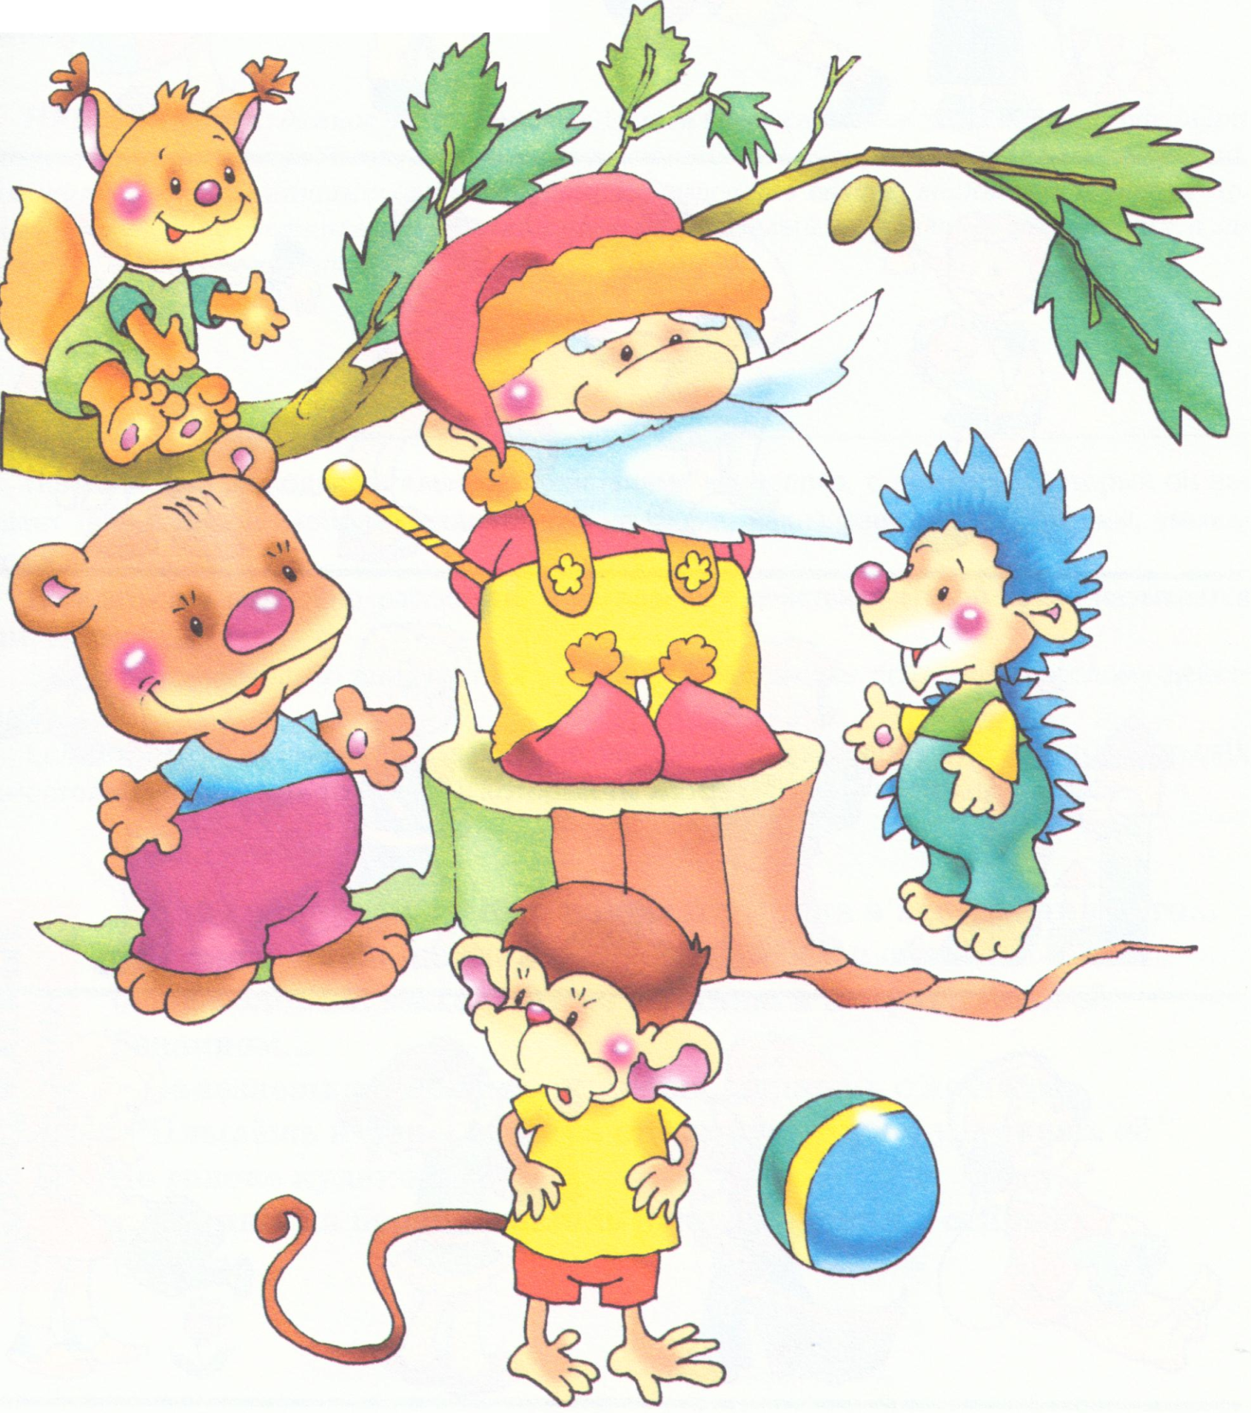
Гном Гоша и волшебная палочка.
.
Однажды на лесной полянке играли зверята.
Они так расшалились,
что разбудили
лесного волшебника –
Гнома Гошу. Все
Дружно
поздоровались с
ним. Только обезьянка отвернулась.

Slide 24
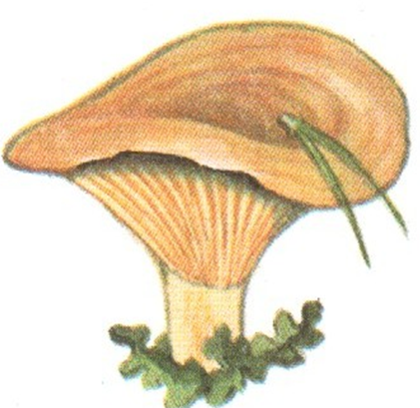
.
Гном Гоша с помощью
волшебной палочки
превратил Обезьянку в гриб.
Зверята стали
просить прощения за Обезьянку.
Гном Гоша
простил её …

Slide 25
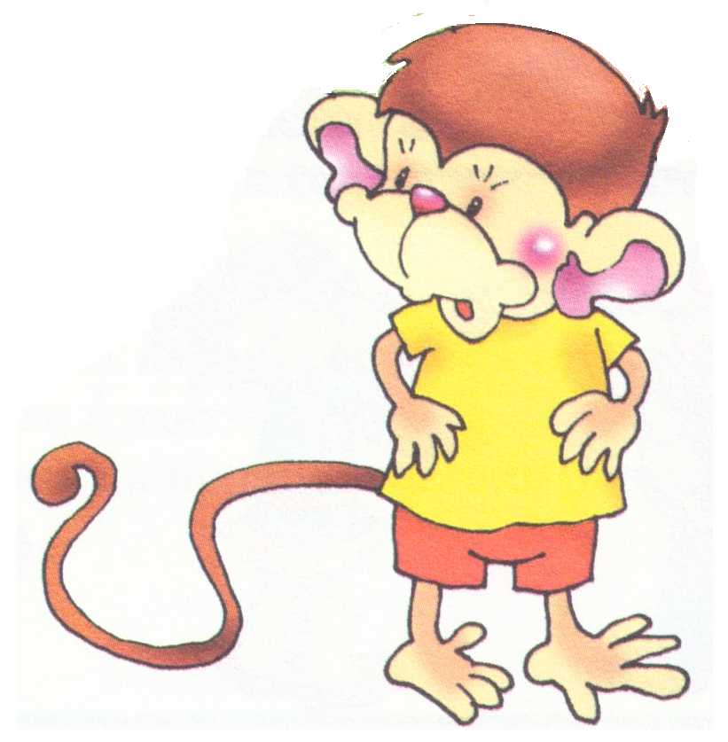
…И снова оживил.
Обезьянка
поняла свою
Ошибку, извинилась
и всегда
была вежливой,
всегда первой здоровалась
с окружающими.

Slide 26
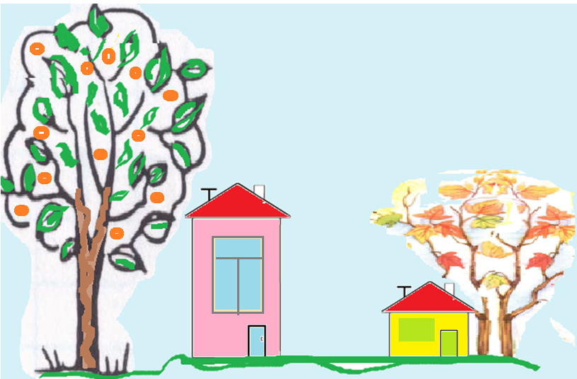
ГНОМ И ДОМ. И. ЛОПУХИНА
Жил да был весёлый гном. Он в лесу построил … (дом).
Рядом жил поменьше гномик. Под кустом он сделал … (домик).

Slide 27
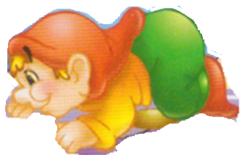
Самый маленький гномишко под грибом сложил… (домишко).

Slide 28
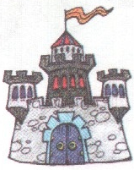
Старый, мудрый гном – гномище Выстроил большой…(домище). Был он стар и был он сед и большой был…(домосед)
.

Slide 29
А за печкой, за трубой жил у гнома …(домовой). Очень строгий, деловитый, аккуратный.. (домивитый)

Slide 30
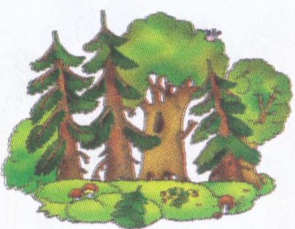
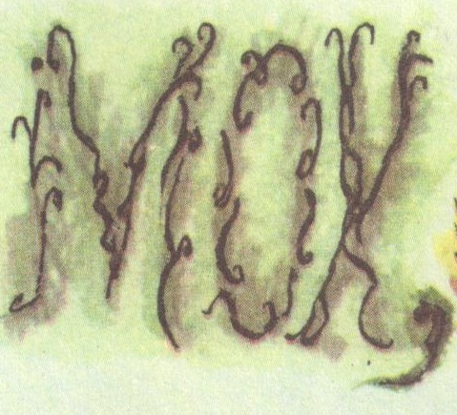
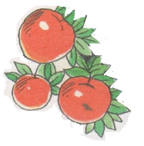
Мох, калину, зверобой – всё из леса нёс…(домой)

Slide 31
Есть любил он суп вчерашний, Пил он только квас…(домашний)

Slide 32
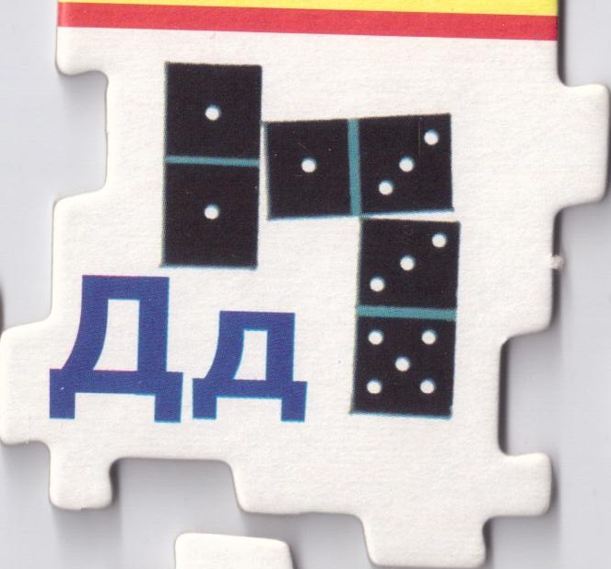
Вечером привык встречаться гном с любимым … (домочадцем). Вместе посмотреть кино, Поиграть с ним в ...(домино)
.

Slide 33
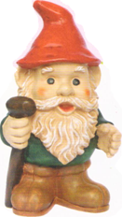
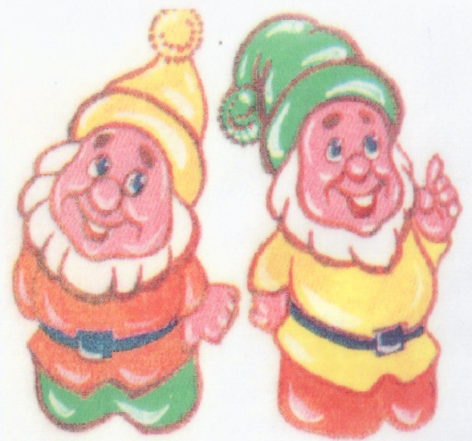
.
Каждый день соседи-гномы навещали деде ..(дома) Всех встречал радушно гном, Все любили этот …(дом).

Slide 34
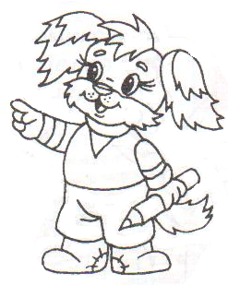
Щенок ГИША.
Гиша ВЕСЕЛО ХОХОЧЕТ:
Гь – Гь – Ги,
Гь – Гь – Ги,

Slide 35
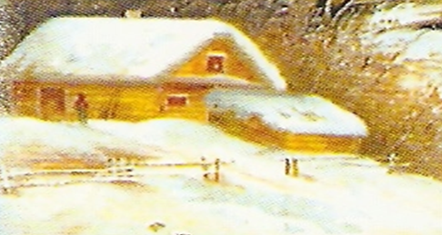
.
ГА-ГА-ГА – ЗИМОЙ БЕЛЫЕ СНЕГА,
ГУ-ГУ-ГУ – Я КАТАЮСЬ НА СНЕГУ.
ГА-ГА-ГА - ДОМА СЪЕМ Я ПИРОГА.
ГУ-ГУ-ГУ – Я ДОМОЙ СКОРЕЙ БЕГУ.

Slide 36
.
ГЫ – ГЫ- ГЫ, ГЫ – ГЫ- ГЫ, В ЛЕСУ ВЫРОСЛИ ГРИБЫ,
ГЫ – ГЫ- ГЫ, ГЫ – ГЫ- ГЫ, СОБЕРУ Я ВСЕ ГРИБЫ.
ГИ- ГИ -ГИ, ГИ- ГИ -ГИ, ЗА ГРИБАМИ НЕ БЕГИ.

Slide 37
«Посчитай-ка»

Slide 38
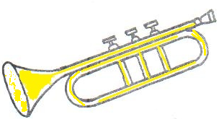
Повтори похожие слова
МОТОК-КАТОК
МОТОК-ПОТОК
БАТОН –БУТОН
БУДКА- ДУДКА
УТКА- ДУДКА
ВАТКА-ВЕТКА
ТОЧКА-ДОЧКА
БЕТОН – ВАГОН

Slide 39
«Мой, моя, моё». Назови предметы на картинке про которые мы так говорим.

Slide 40
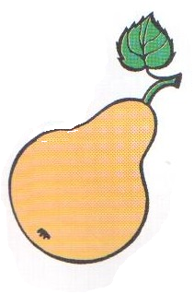
ГРУША

Slide 41
